Slide 1



Cazasteroides
realizado por Miguel Núñez Díaz-Montes
tutelado por Francisco Rosales García
febrero-junio del 2017
Notes:
Buenas tardes, mi nombre es Miguel y vengo a presentar el proyecto de mejora que he realizado durante estos últimos 5 meses para la aplicación de ciencia ciudadana Cazasteroides.

Slide 2
Introducción
¿Qué es Cazasteroides?
¿En qué ha consistido mi trabajo?
¿Qué metodología he utilizado?
Notes:
Lo primero, presentar que es Cazasteroides, después describir cual ha sido el trabajo especifico de este TFG y terminar la introducción con la metodología que he seguido para realizarlo.

Slide 3
¿Qué es Cazasteroides?
Proyecto de Ciencia Ciudadana
Acercar la Astronomía a la Ciudadanía
Usuario debe buscar Asteroides en “GIFs”
Usuarios pueden votar otras observaciones
Sistema ya está desarrollado
Notes:
Cazasteroides se trata de un proyecto de ciencia ciudadana desarrollado en conjunto entre la Universidad Politécnica de Madrid y el Instituto Astrofísico de Canarias.
El objetivo de este proyecto es poner al alcance de todos la astronomía, además de alcanzar un objetivo mayor como es la detección de nuevos asteroides.
Para ello se ofrece a los usuarios quintetitos de imágenes reales, las cuales tienen un funcionamiento similar al de un GIF, en ellas los usuarios tienen que buscar asteroides, si estas observaciones son correctas y realmente se encuentra un asteroide en ellas, se envían al Minor Planet Center para su validación. Para facilitar la labor de prevalidación, y además darle mas importancia al usuario, también se pueden realizar votaciones.

Slide 4
¿En que ha consistido este trabajo?
Proyecto de Mejora
Aplicación
Gamificación
Sistemas de Reputación
Tres partes:
Estado del Arte
Análisis y Propuesta de Mejora
Implementación
Notes:
Mi trabajado ha consistido en realizar un proyecto de mejora sobre esta aplicación. Estas mejoras se han centrado en 3 puntos:
1. Aplicación: ya que actualmente la aplicación no tiene un aspecto vistoso
2. Gamificación: para aumentar la atracción del sistema
3. Sistema de Reputación: para dar mas importancia a los usuarios expertos que a los novatos
Para lograr estos objetivos se ha decidido dividirlo en 3 partes distintas:
1. Estado del Arte: en la cual se ha realizado un estudio de la evolución de las tecnicas de sistemas de gamificación y de los sistemas de reputación
2. Analisis y Propuesta de Mejora: donde se van a ver el estado actual del sistema y que cambios se deberian realizar en funcion de lo visto en el anterior punto
3. Cambios a Realizar: que se va a implementar y como se ha realizado.

Slide 5


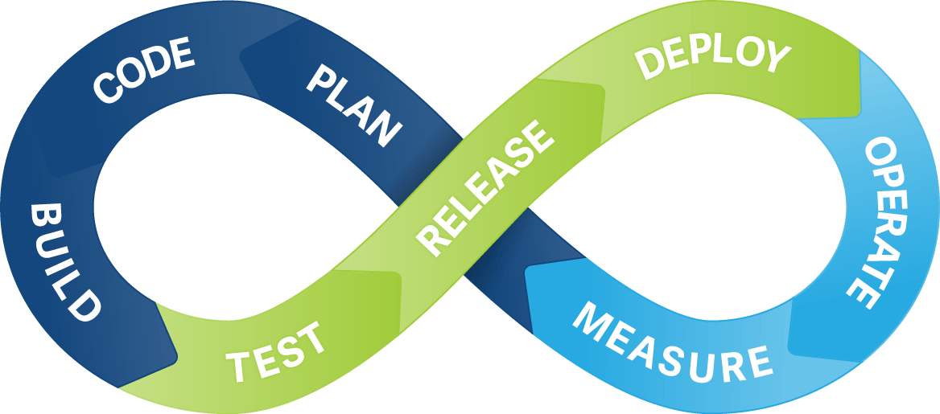
¿Qué metodología se ha utilizado?
Metodología Ágil
Reuniones Semanales
Sprints
Control de Versiones
Issues
Integración Continua
Notes:
Para las dos primeras partes del proyecto no se ha seguido una metodologia determinada. Sin embargo para la parte de la implementación se ha decidido seguir una metodologia agil. Destacando las siguientes pautas a seguir.
+ Reuniones semanales con el tutor, para ver cual ha sido el progreso durante esa semana y ver que cosas son necesarias cambiar.
+ Sprints o hitos para cumplrir las distintas partes del proyecto
+ Plataforma de control de versiones para almacenar todo el codigo
+ Issues para el seguimiento de errores y mejoras
+ Integración continua para tener una validacion automatica del codigo

Slide 6
Estado del Arte
Crowdsourcing
Gamificación
Games with A Purpose
Sistemas de Reputación

Slide 7
CrowdSourcing
Técnica basada en la colaboración
4 categorías (Geiger & Schader)
CrowdSolving, CrowdCreation, CrowdRating, CrowdProcessing
Se requiere fidelización, con el dinero no basta
Notes:
Se trata de una serie de tecnicas basadas en la colaboracion abierta entre sus miembros, muchas empresas utilizan estas tecnicas para externalizar alguno de sus procesos.
Segun Geiger & Schader, el crowdsourcing se puede dividir en 4 categorias.
+ CrowdSolving: buscar solucion heterogenea un a un problema complicado
+ CrowdCreation: comunidad se une para crear contenido (Wikipedia, Youtube)
+ CrowdRating: basado en votos (ClickWorkers de la Nasa)
+ CrowdProcessing: realizacion de trabajos distintos por distintas personas (Galaxy Zoo).
El problema de esta tecnica es que se depende de que los usuarios quieran realizar las tareas y ya que no siempre se puede ofrecer una compensación economica o bien no es suficiente, hay que buscar otras maneras de lograrlo.

Slide 8
Gamificación
Incluir técnicas de juegos en otros ámbitos
Aumentar fidelización y atracción
“Para el 2020 el 85% de las tareas estarán gamificadas”
Notes:
La gamificacion consiste en incluir las tecnicas utilizadas para el desarrollo de juegos en otros ambitos que no tengan nada que ver con los juegos.
Con esto lo que conseguimos es aumentar las fidelización y la atracción del sistema al que apliquemos esta tecnica.
La gamificacion se trata de un termino bastante nuevo, aparecio a finales de la anterior decada pero ha conseguido gran importancia en estos ultimos 10 años. Se piensa que para el 2020 el 85% de las tareas se encuentren gamificadas.

Slide 9
Games With A Purpose
CrowdSourcing + Gamificación
Termino propuesto por Luis von Ahn
Duolingo, reCAPTCHA, ESP
Aplicable a cualquier campo
Gran cantidad de ejemplos

Slide 10
Games With A Purpose

Slide 11
Sistemas de Reputación
Valorar a los usuarios según sus acciones
Común hoy en día
Comercios: Amazon, Aliexpress, WallaPop
Comunidades: XDA-Developers
Motores de Busqueda: Google
Seguridad: TrustedSource
Juegos: Candy Crush

Slide 12
Propuesta de Mejora
Aplicación
Sistema de Gamificación
Sistema de Reputación

Slide 13
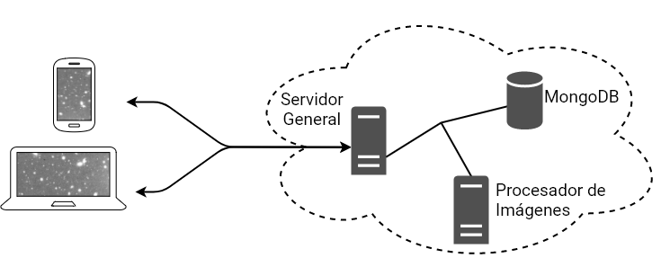
Sistema Actual
Arquitectura REST API
Sistema Gamificado
Puntos, Karma, Competiciones
Diseño Anticuado

Slide 14
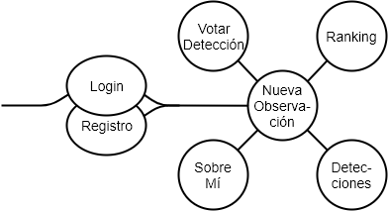
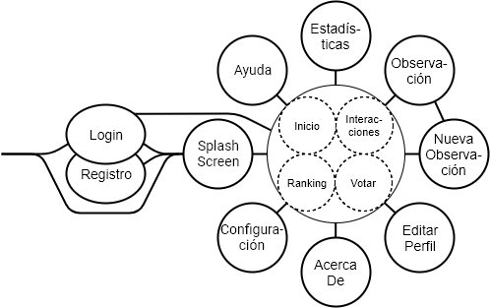
Aplicación
Rediseño Arquitectura
Rediseño Apariencia
Prototipo en Heroku

Slide 15
Sistema de Gamificación
Creado un plan de gamificación
Aplicar técnicas estudiadas
Dividido en:
Plataformas, Dinámicas, Estéticas, Personas

Slide 16
Sistema de Reputación
Sistema de Karma
Calculo del nivel según la puntuación
Reducir el número de votaciones necesarias
Presentar la observación según el nivel

Slide 17
Cambios Realizados
Implementación
Arquitectura
Tecnologías
Algoritmos
Testing

Slide 18
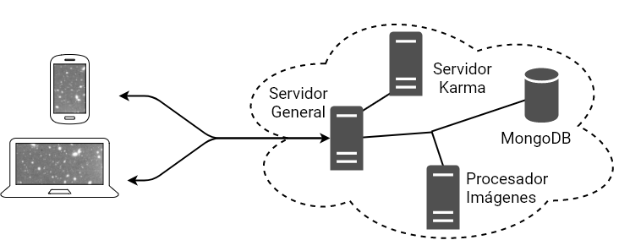
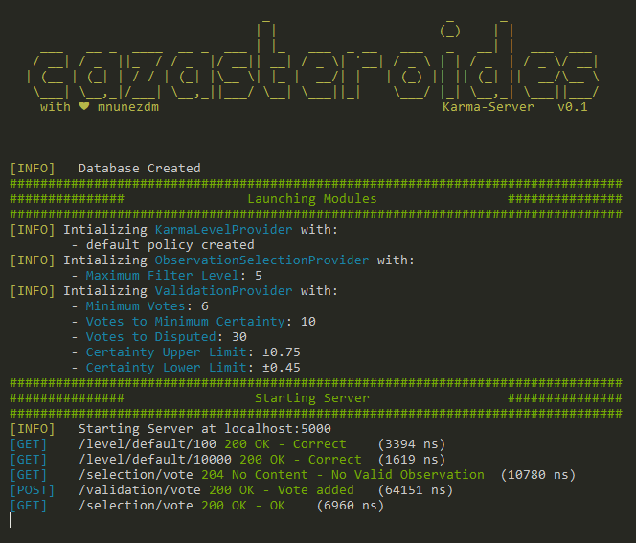
Implementación
Módulo Independiente
API REST
Configurable
Línea de Comandos

Slide 19
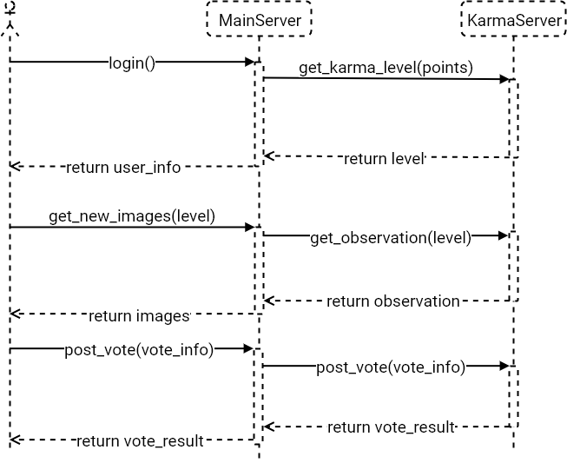
Caso de uso

Slide 20





Tecnologías
Python y Flask
SQLITE3 y SQLAlchemy
JSON

Slide 21
Algoritmos: Cálculo del Nivel
Obtiene nivel a partir de:
Puntos
Política
Políticas Configurables
CRUD

Slide 22
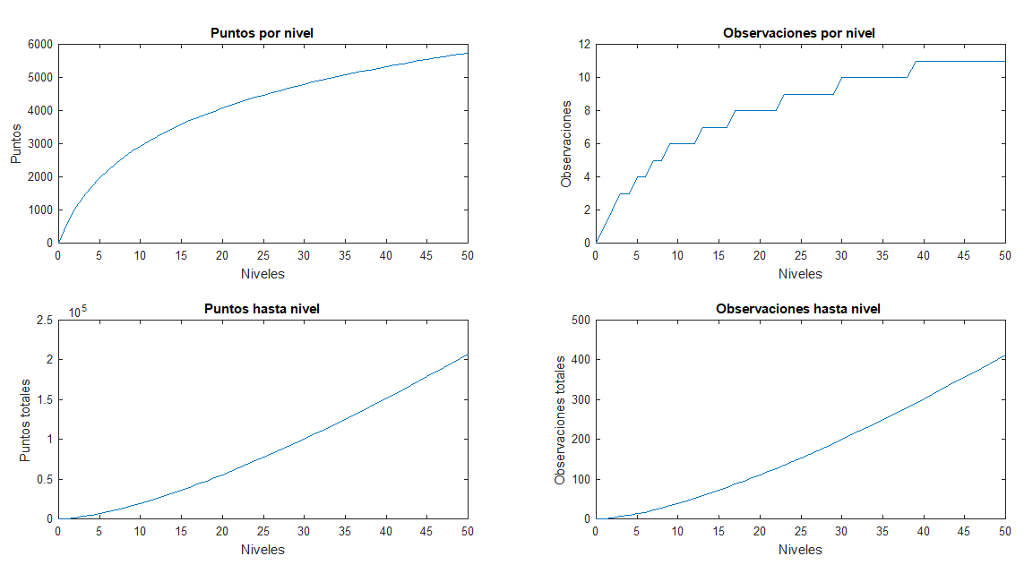
Algoritmos: Cálculo del Nivel

Slide 23
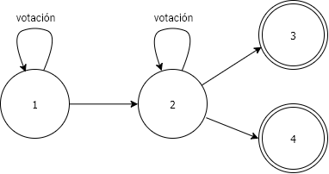
Algoritmos: Validación Observación
Descubrimiento ≡ Votación
Maquina de estados
4 estados
Pendiente, Aprobada, Disputada, Denegada

Slide 24
Algoritmos: Selección Observación
Algoritmo Modulable Necesario
Selección de la observación en función del:
Estado
Dificultad
Votaciones
Algoritmo EFES:
Evaluación
Filtrado
Eliminación
Selección

Slide 25
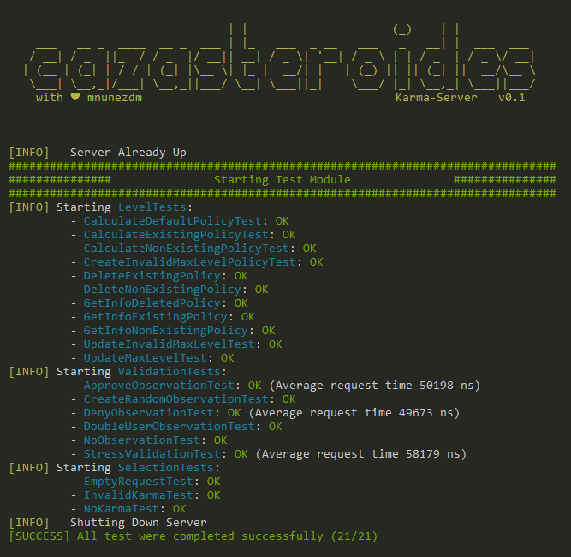
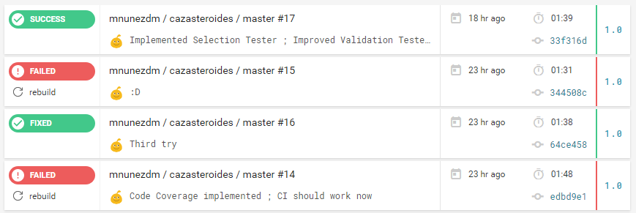
Testing e Integración Continua
Módulo de Tests
Cobertura de ≈90%
Integrado con CircleCI

Slide 26
Conclusiones

Slide 27
Conclusiones
Se ha logrado el objetivo
Técnicas importantes en los próximos años
Aplicar conceptos estudiados en la carrera
Aprendido nuevas metodologías y herramientas
Código apto para producción

Slide 28
Agradecimientos
A Google y Stack Overflow sin ellos esto no hubiese sido posible,
a mi novia por obligarme a esforzarme para acabar este trabajo,
a todos mis amigos que me han apoyado, en especial a,
a Michael que hizo algo por mí por una vez
a Revi que sus buenos consejos técnicos
a Víctor y sus conocimientos matemáticos
a mi familia (que siempre se les suele nombrar),
y al magnífico equipo de cazasteroides,
en especial a Esteban por haberme guiado

Slide 29
¡¡Muchas Gracias!!
Miguel Núñez Díaz-Montes

